Slide 1

МБДОУ « Детский сад компенсирующего вида № 17».
Презентация.
На тему: « Многофункциональное дидактическое пособие для сенсорного восприятия и мелкой моторики для детей дошкольного возраста.
« Волшебный куб ».
Подготовила:
воспитатель
Сафронова М.Г.

Slide 2
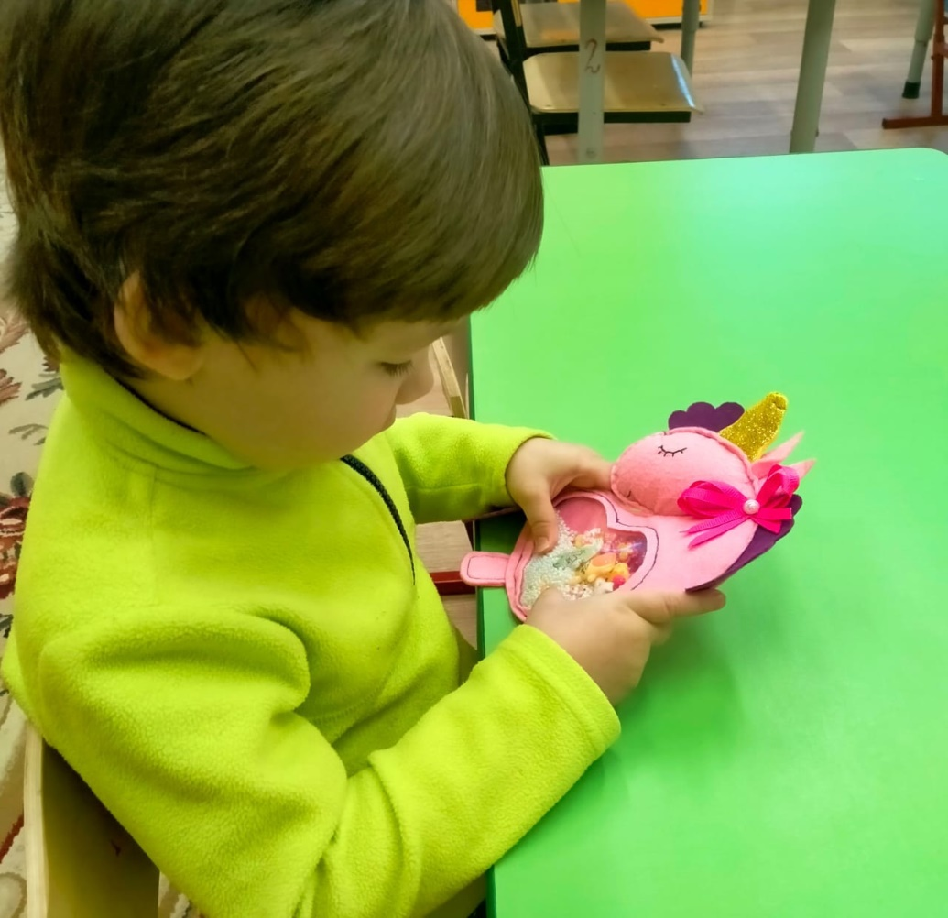
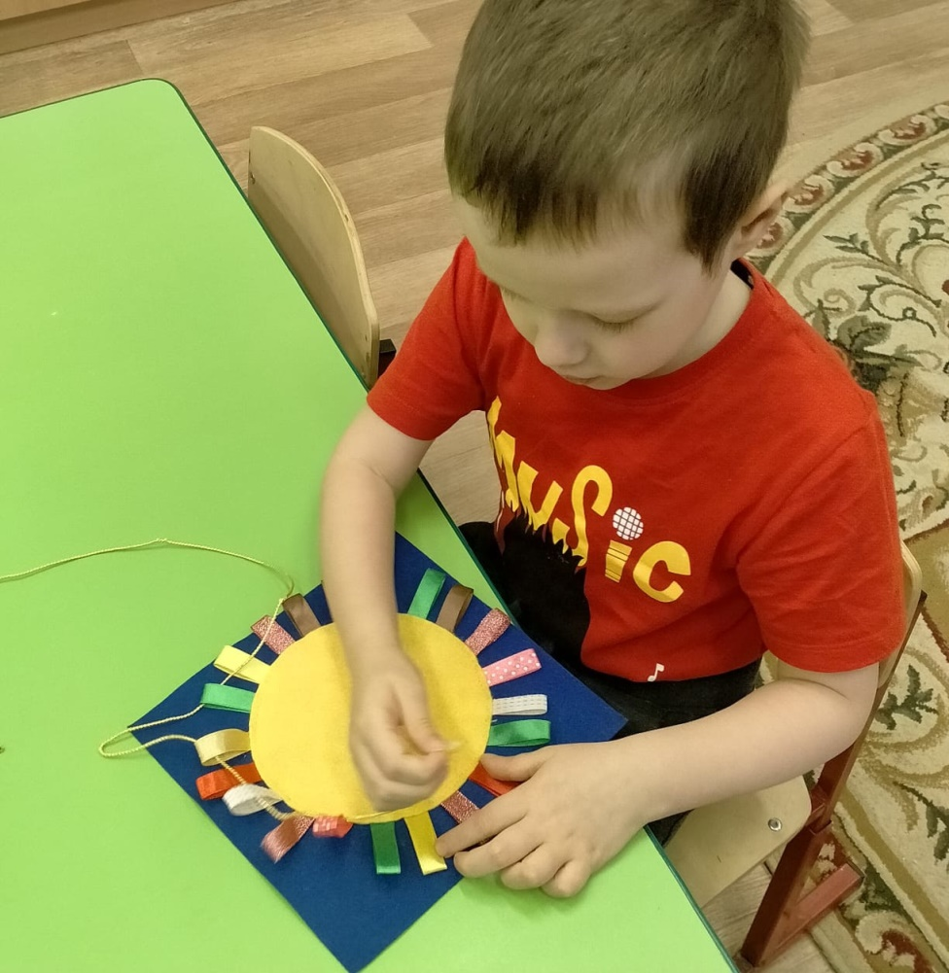
« Ум ребенка находится на кончиках его пальцев».
В.С .Сухомлинский.

Slide 3
Дошкольный возраст - это время первоначального знакомства с окружающей действительностью. В это время развивается познавательная деятельность и способности ребенка. Главной составляющей умственного воспитания детей, является сенсорное развитие, в процессе которого подготавливается переход от чувственного к рациональному познанию, от восприятия к мышлению, формируется основа последующей интеллектуальной деятельности.
Сенсорное развитие включает в себя формирование восприятия формы, цвета, величины, пространственных отношений между предметами. Также очень важным является развитие мелкой моторики рук.
Так как основным видом деятельности дошкольников является игра, я решила реализовать эти задачи через создание занимательных развивающих игр в виде куба.

Slide 4
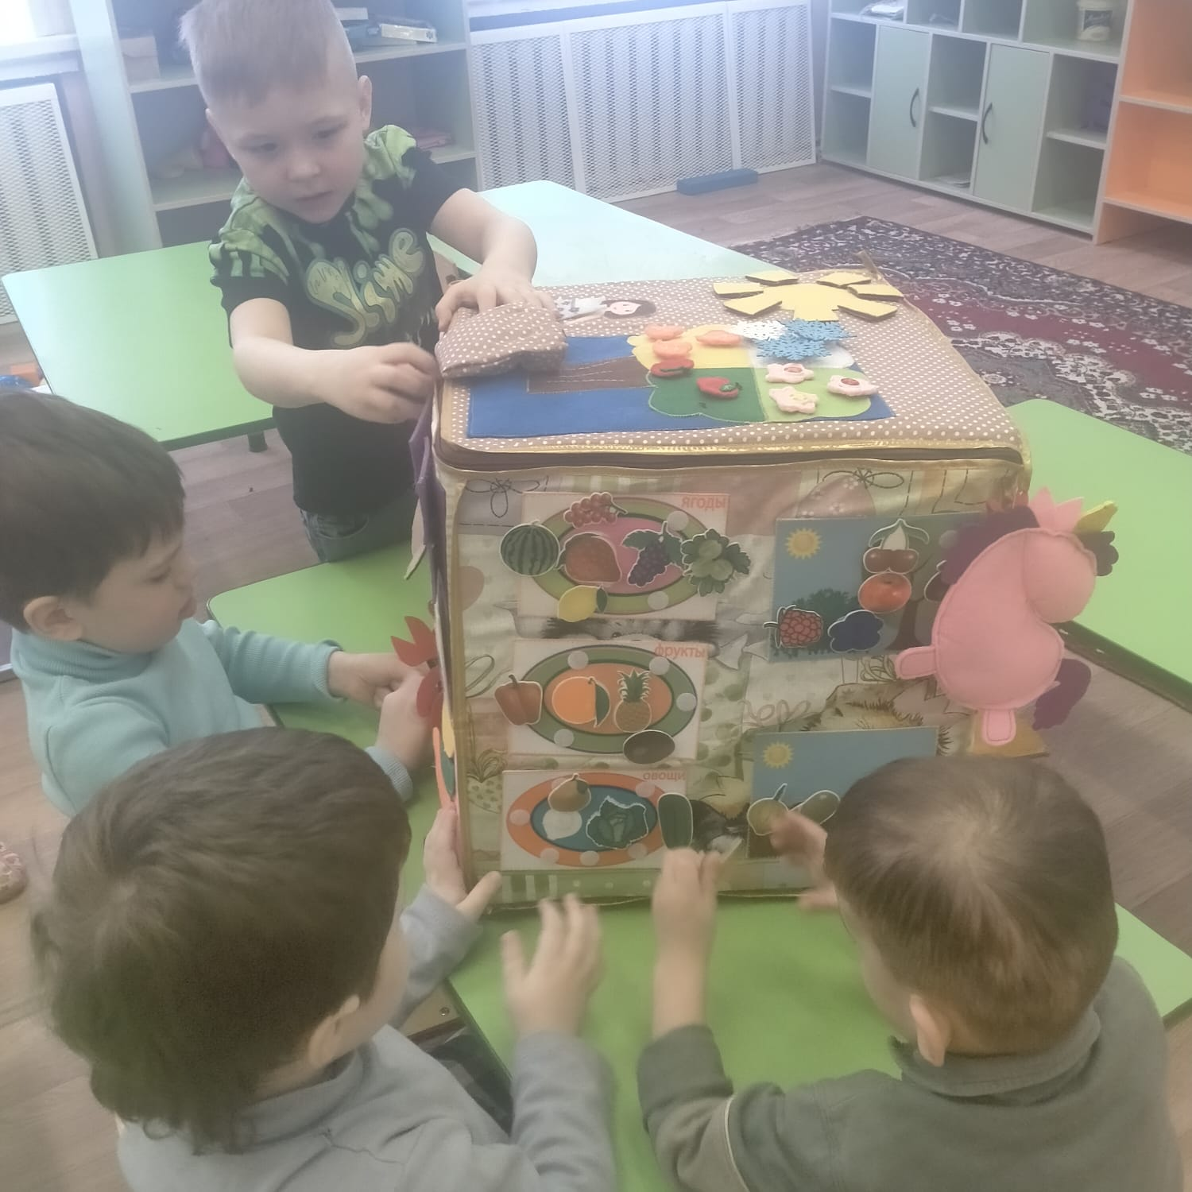
Играя с кубиком, дети научатся распознавать цвет, пособие служит прекрасным помощником в развитии у детей мелкой моторика пальчиков рук, речи , мышления ,памяти , способствует воспитанию волевых и нравственных качеств: целеустремленности , самостоятельности , в процессе работы с данным пособием у детишек улучшается настроение , снимается психоэмоциональное напряжение.

Slide 5
В процессе работы с детьми определены следующие задачи:
Формировать общие сенсорные способности;
Воспитывать познавательный интерес, любознательность;
Способствовать развитию у детей обследовательских умений навыков;
Развивать мелкую моторику рук;
Закреплять навыки действий с различными предметами;
Уметь общаться со своими сверстниками и с взрослыми.
Формировать знания о животных и птицах, фруктах , ягодах и овощах.

Slide 6
С помощью развивающего куба происходит развитие…
Мелкой моторики;
Внимательности и самостоятельности;
Мышления;
Сенсорики;
Логики, памяти;
Развития речи;
Навыков ( завязать шнурок, открывать и застегивать молнию и т.д.)

Slide 7
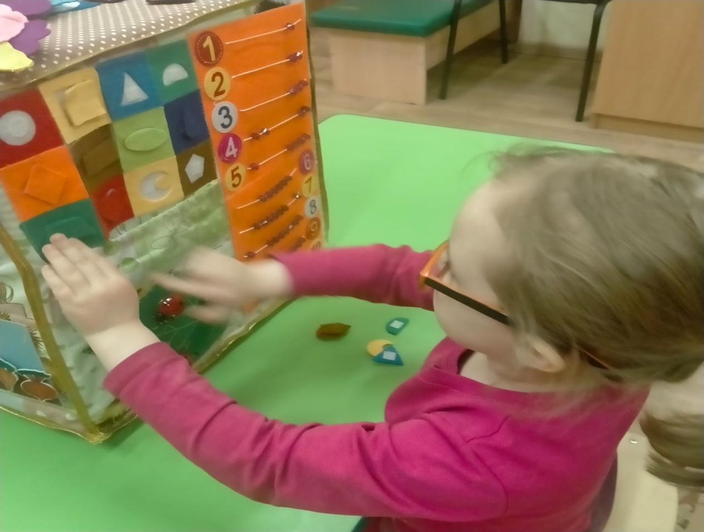
Сенсорный куб может быть использовано в следующих образовательных областях: социально-коммуникативное развитие, познавательное развитие, речевое развитие, художественно-эстетическое развитие.

Slide 8
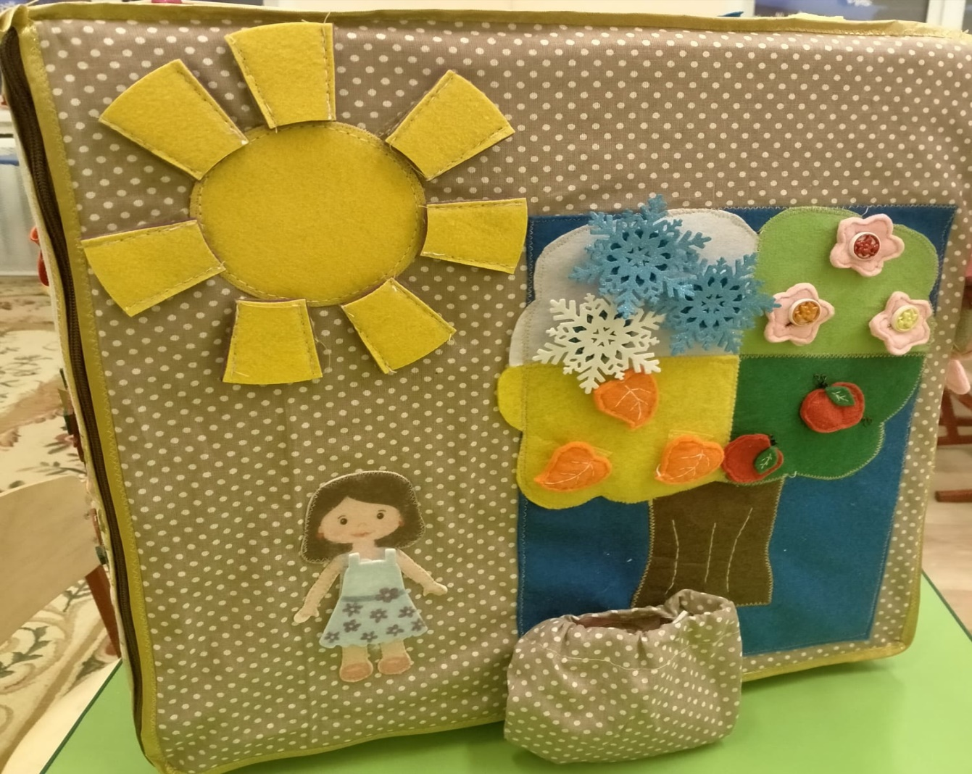
1.На этой грани куба я расположила: Д/и « Времена Года ». Цель: этой игры формирование и закрепление
знаний детей о сезонных изменениях в природе.
Пособие выполнено из фетра с использованием пуговиц , крючков и липучек.

Slide 9
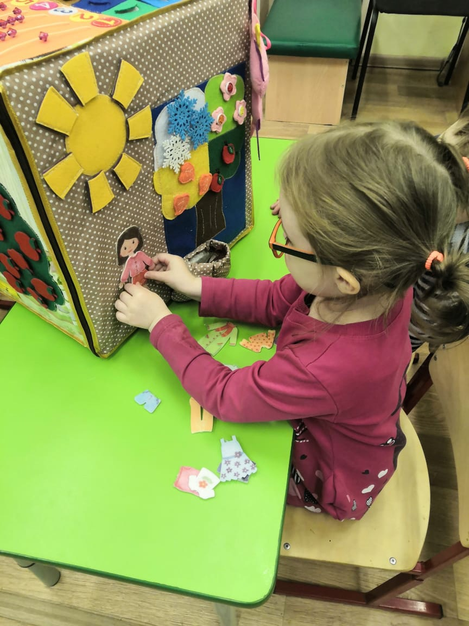
2.Д/и « Подбери наряд». Формирует у детей представление о человеке , частях тела, различие пола человека. С помощью пособия обобщаются знания о сезонных предметах одежды. Закрепляет цвета , развивает мелкую моторику.

Slide 10
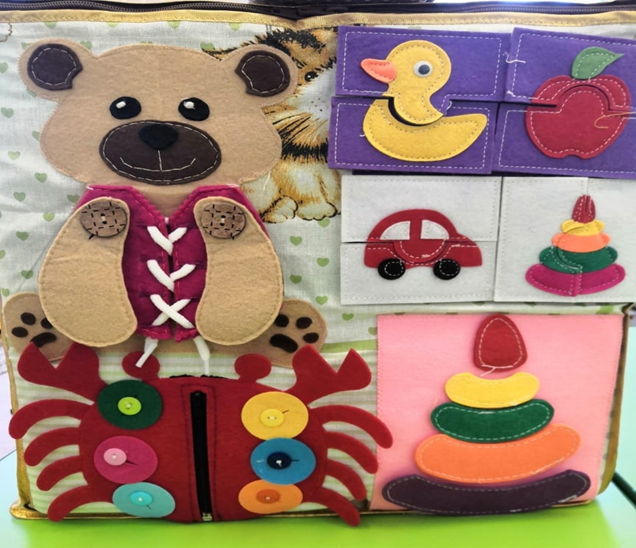
_
1.«Шнуровка» – один из видов развивающих игр для детей. Действия с подобными игрушками способствуют развитию тонких движений пальцев рук (тонкой моторики), а также развитию речи ребенка.
2. «Молния» ( пуговицы , кнопки)- Чрезвычайно полезное занятие для ребенка – застегивать и расстегивать всевозможные молнии. Такие упражнения развивают мелкую моторику руки малыша.
А чтобы у ребенка появился интерес к различным застежкам, задействовать их в игровую форму. Постепенно покажите ребенку, как можно расстегивать и застегивать молнию на своей одежде, справляться с пуговицами, а позже и с завязыванием шнурков.

Slide 11
3. Играя с комплектом "Пирамидка", ребенок будет всесторонне развиваться. В процесс развития будут активно вовлекаться моторика рук, сенсорное и зрительное восприятие, мыслительные процессы, речь. Ребенок будет учиться различать предметы по размеру и цвету, выстраивать последовательность в зависимости от размера.
4. Пазл « Собери две половинки». В этой игре ребенок учиться складывать целое изображение из двух частей, развивает зрительное восприятие,
мелкую моторику рук и координацию движений.

Slide 12
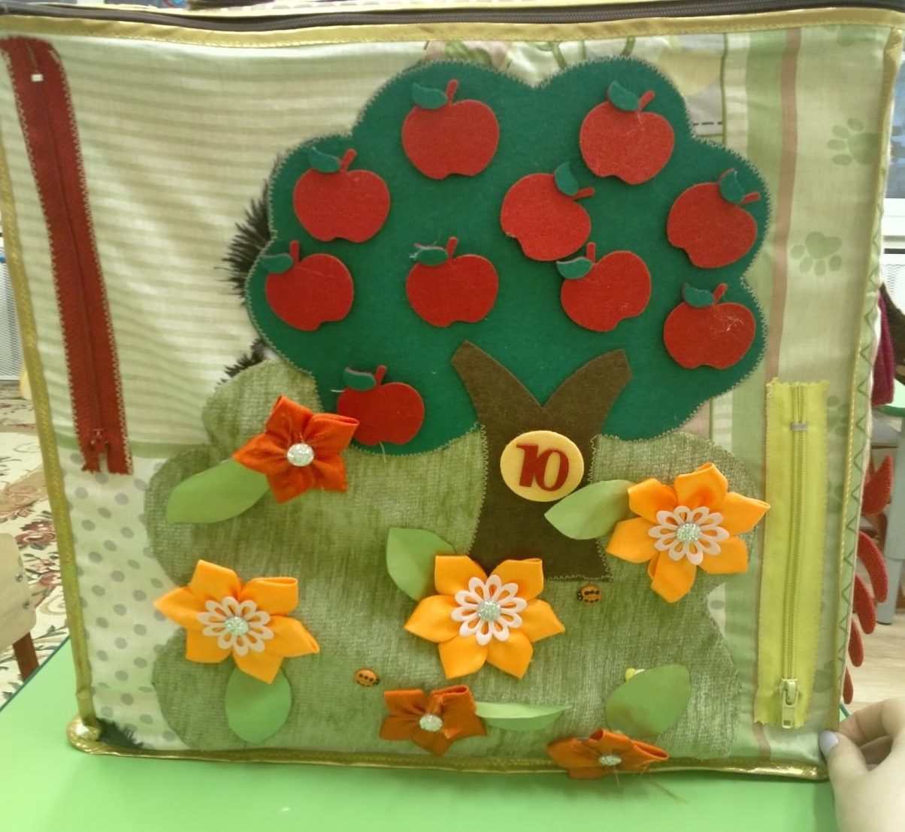
1.Д/И игра « Математические яблочки» .Игра предназначена для более старшего возраста . Игра знакомит детей с цифрами ,их написанием; закрепляет навыки счета в пределах 10; закрепляет навыки сложения и вычитания в пределах 10.

Slide 13
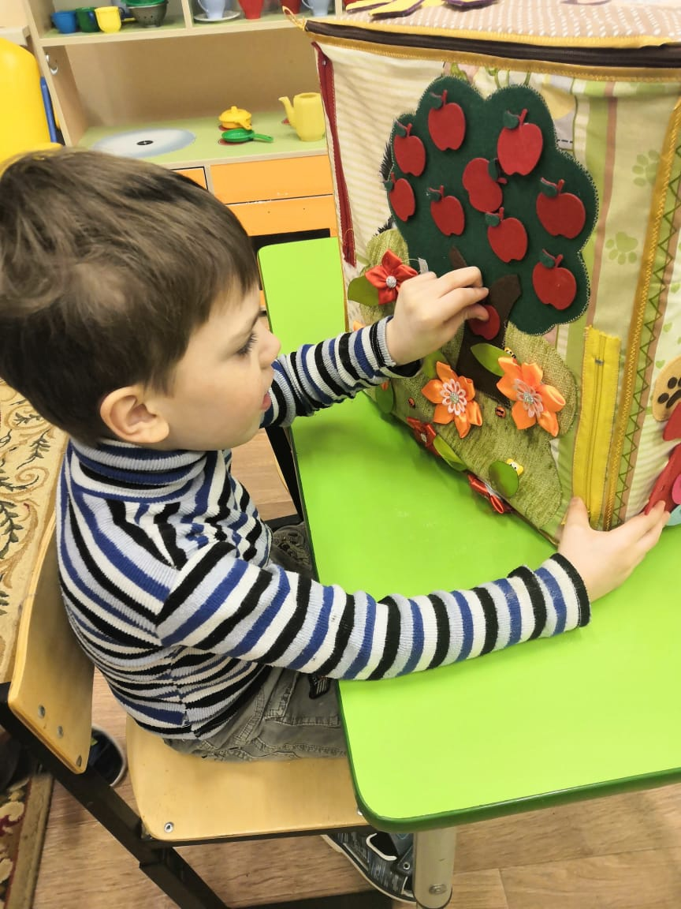
2.Д/И « Цветочная поляна с сюрпризом» .Игра предназначена для математического счета, а также для развития мелкой моторики. Под каждым листиком спрятана фигурка с помощью этой игры ребенок также тренирует память и внимание .

Slide 14
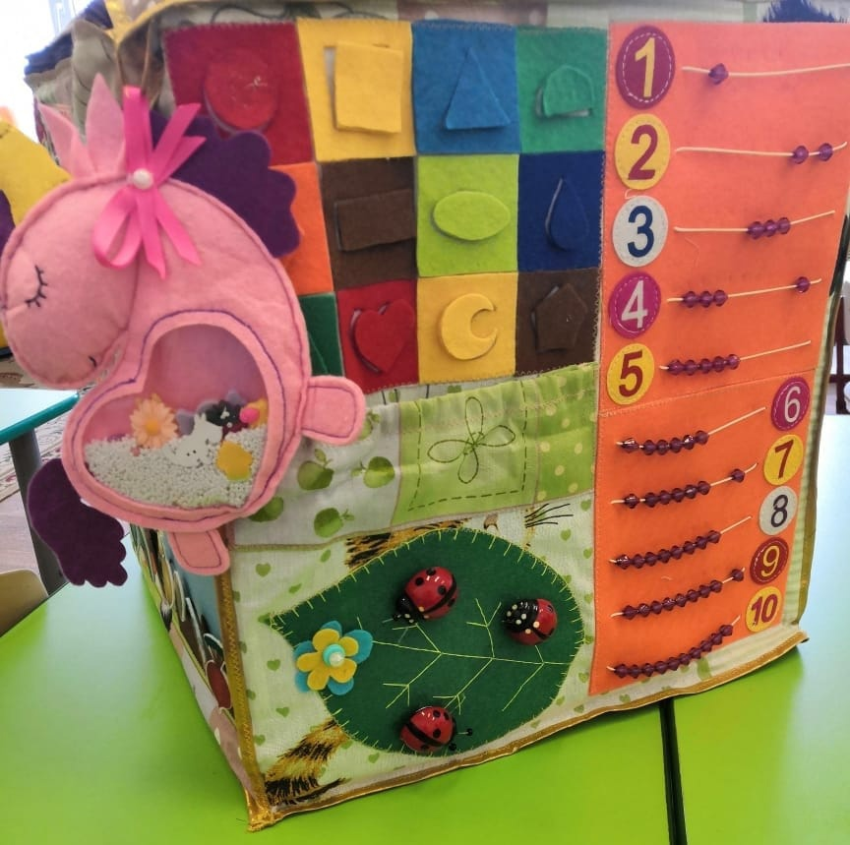
1. « Геометрические фигуры » . Игра направлена на изучение плоских геометрических фигур. Развивает логическое мышление, мелкую моторику, внимание, память, цветовое восприятие.

Slide 15
2. Д/ игра « Сосчитай бусинки» . Предназначена для детей более старшего возраста . Знакомим детей с числами первого десятка в игровой форме; знакомить с прямым и обратным счетом; показать способы образования последующего числа; прививать интерес к математике.
3.Д/игра по формированию элементарных математических навыков.« Божья коровка».
4.Игрушка « Шуршалка» своими руками. Сенсорное развитие ( ощущение, чувство) направлено на развитие зрительного, слухового, тактильного и других видов ощущений и восприятий. Решающие значение в познавательном развитии ребенка имеет разнообразие окружающей его среды. Ребенка должны окружать игрушки из разного материала. Также игрушки ,в которых используются разные принципы извлечения звука; самодельные, шумящие, гремящие , шуршащие предметы.

Slide 16
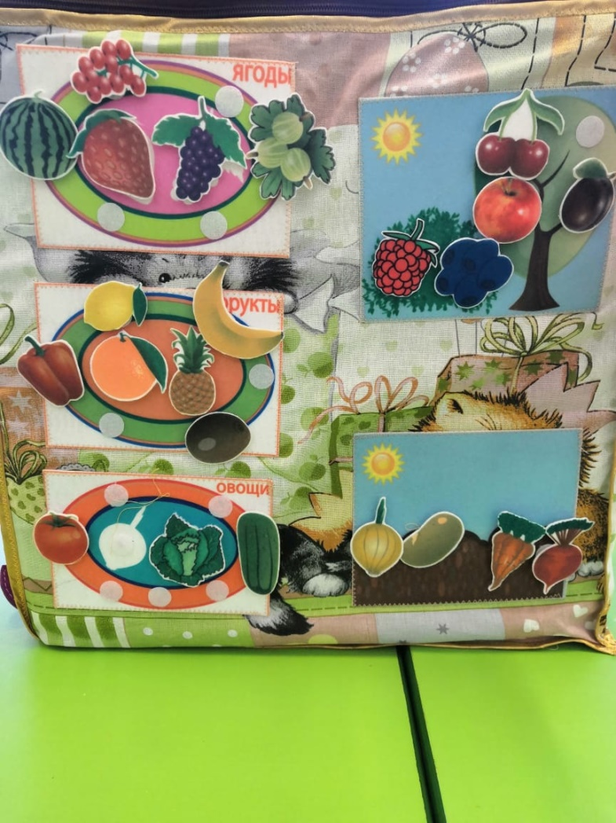
На этой грани куба я расположила Д/ игру « Овощи, фрукты и ягоды». Закреплять знания детей об овощах ,фруктах и ягодах. Учить детей употреблять в речи обобщающие слова: фрукты, овощи , ягоды; учить детей группировать фрукты, овощи и ягоды; развивать мелкую моторику рук, память ,мышление.

Slide 17
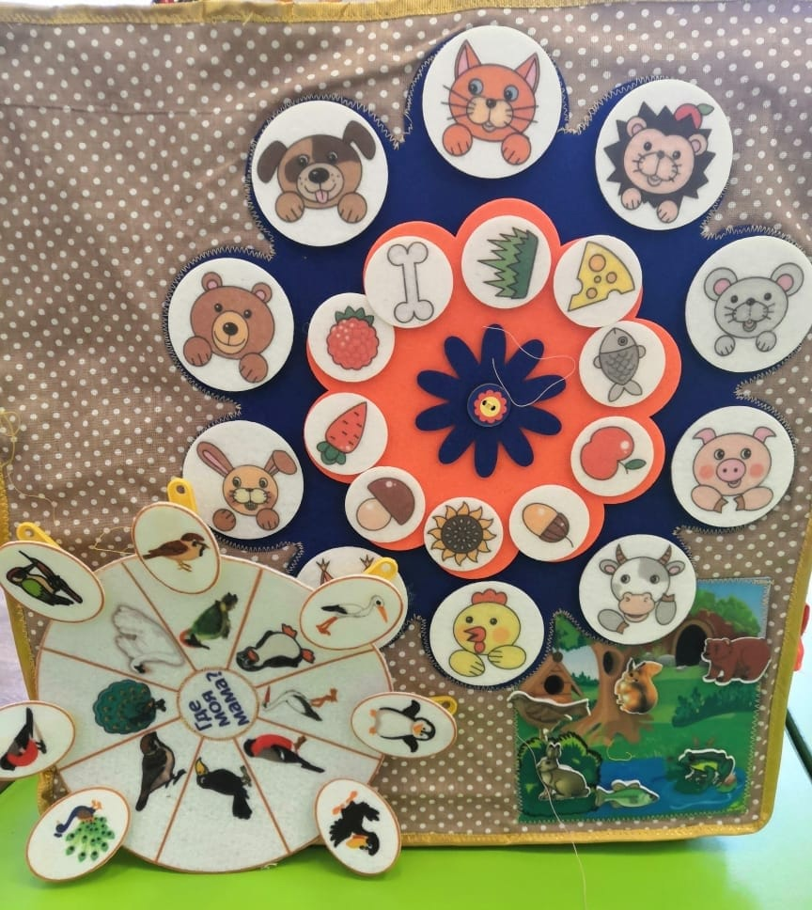
.
1.Д/и игра « Кто ,что ест»? Закрепить знания детей о том, чем питаются домашние и дикие животные. Развивать мышление , внимание ; речь , а также развивать мелкую моторику рук.

Slide 18
2.Д/И « Кто где живет?». Расширять представление детей о внешнем виде, образе жизни и жилищах обитателей природы.
3.Д/И «Где моя мама?». Игра с прищепками. Закреплять названия птиц и их детенышей ; развитие мелкой моторики рук.

Slide 19
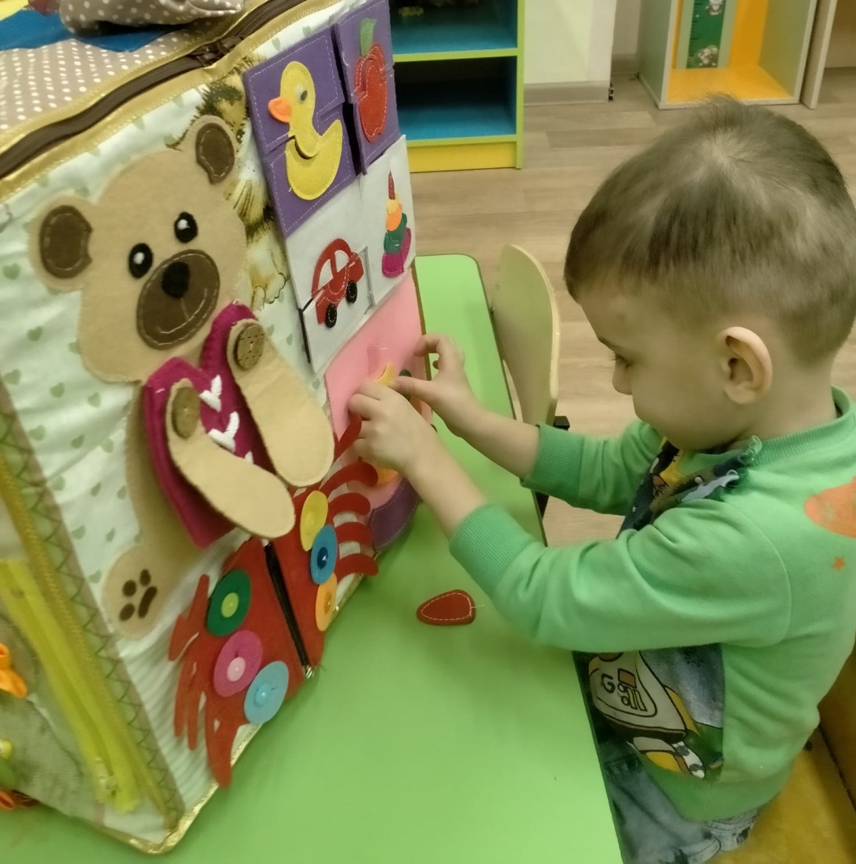
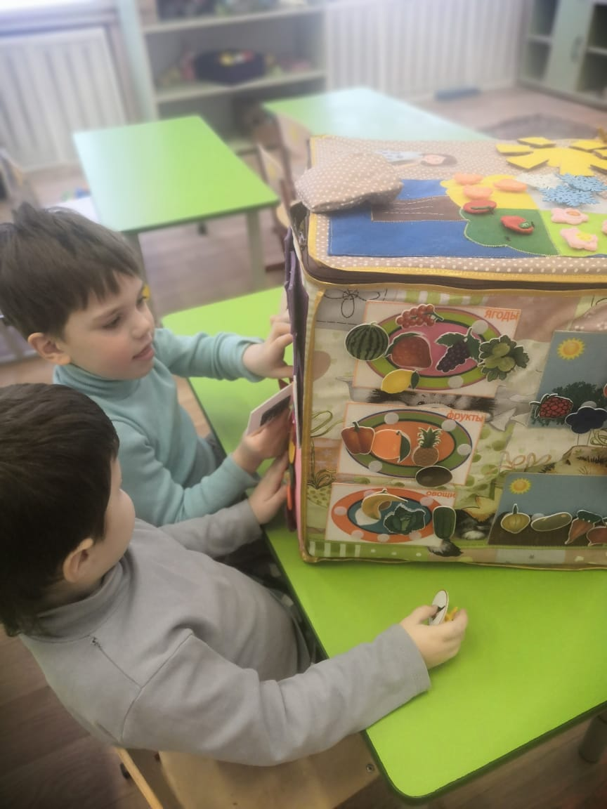

Slide 20
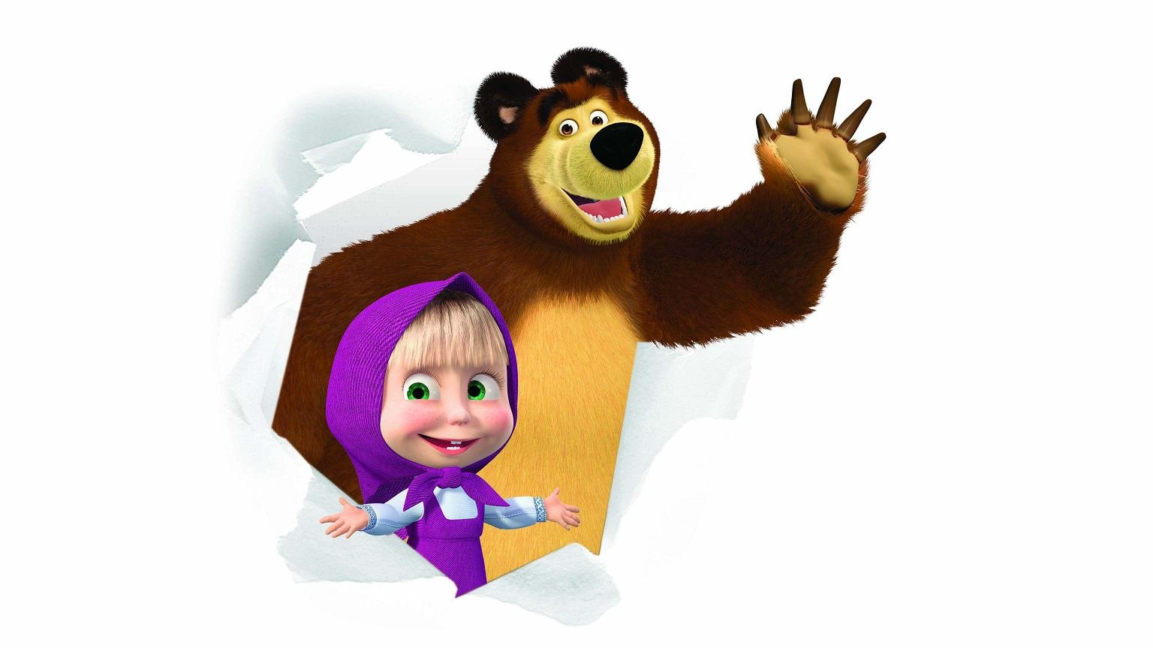
+-
Спасибо за внимание!

Slide 21
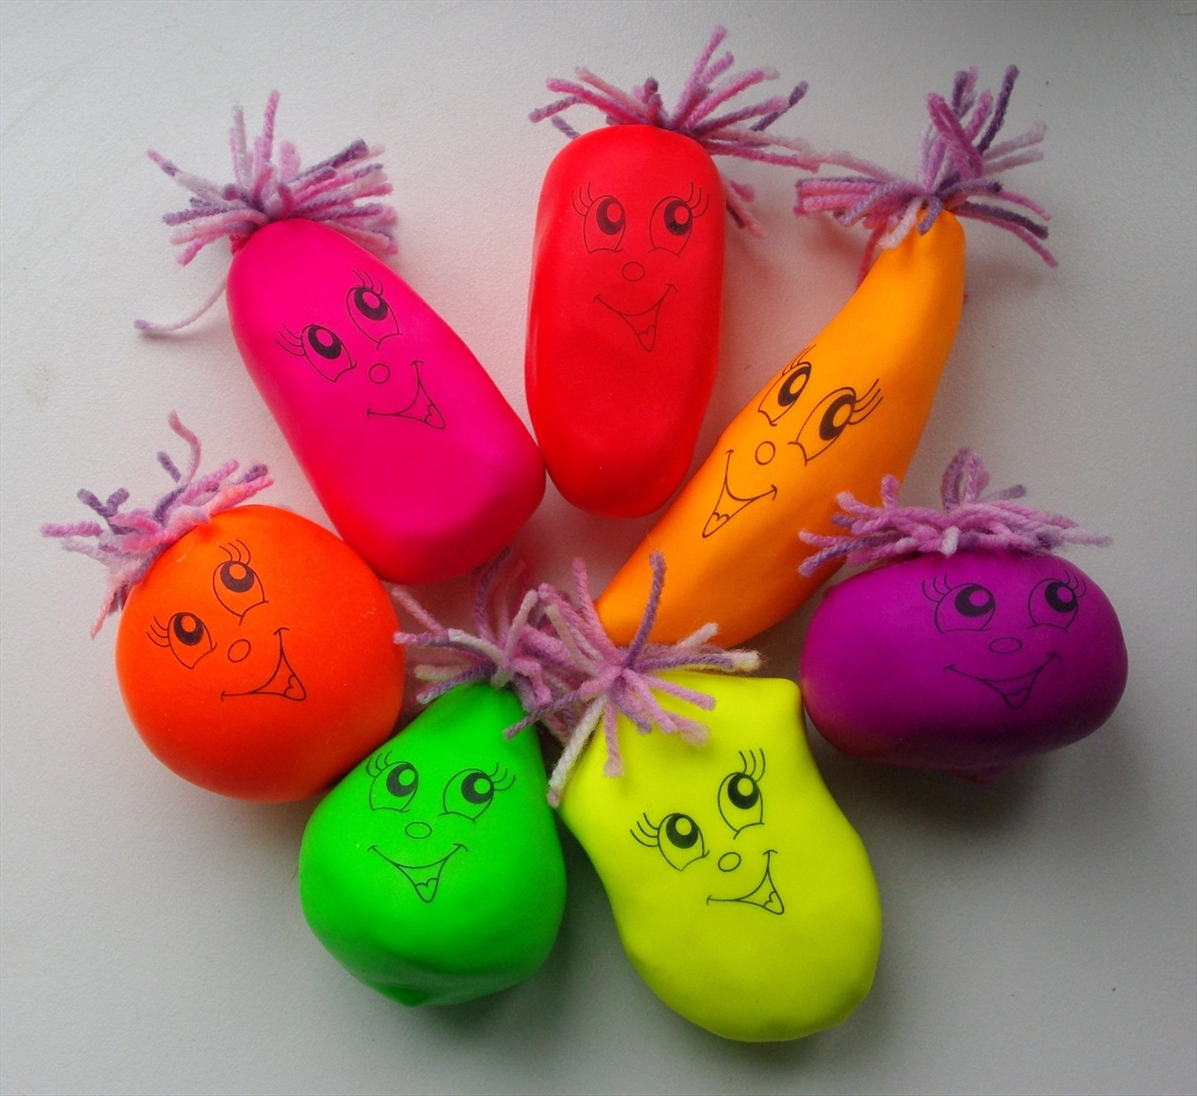
Мастер - класс антистрессовая игрушка
« Капитошка».

